Slide 1
UW LOGO
ZELFSTANDIG THUIS WONEN
WAT IS DE NIEUWE TECHNOLOGIE BINNENSHUIS?
HOE BLIJF IK LANGER THUIS WONEN?
Versie 1.1 Maart 2024

Slide 2
UW LOGO
Video
Bron: (Op1, 2022)

Slide 3
UW LOGO
Hoe blijft u zelfredzaam?
Hoe behoudt u uw eigen regie?
Hoe blijft u bij de tijd?
Hoe blijft u langer thuis wonen?

Slide 4
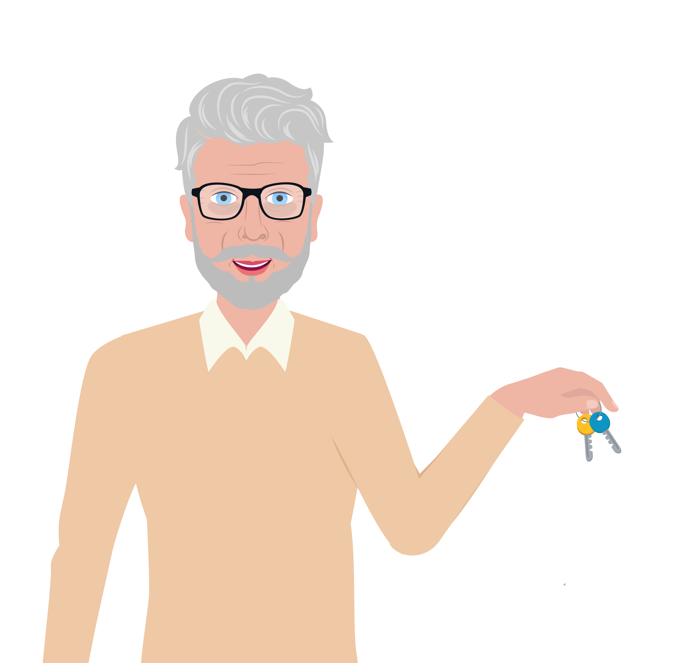
Wat gaan we doen vandaag?
14.00
WELKOM
14.05
GEZONDHEID
14.25
WONEN
14.50
LEUKE ACTIVITEIT
15.10
PAUZE
15.20
TECHNOLOGIE
15.50
AFSLUITEN

Slide 5
Wat zou u willen bereiken wanneer het gaat om uw gezondheid?

Slide 6
Aan welke woorden
denkt u bij ‘wonen’?

Slide 7
UW LOGO
Positieve gezondheid
'Gezondheid als het vermogen om je aan te passen en je eigen regie te voeren, in het licht van de sociale, fysieke en emotionele uitdagingen van het leven.'
•De mens staat centraal.
•De mens voelt zich in zijn kracht aangesproken en niet in zijn zwakte.
•De mens heeft naast zijn ziekte ook nog een heel stuk gezondheid en dát wordt hiermee aangesproken.

Slide 8
UW LOGO

Slide 9
Wonen
In 1980 woonden ongeveer 37% van de 80-plussers zelfstandig thuis. In 2020 is dat 89%.
Oorzaak: langere en beter gezondheid van ouderen en negatiever beeld rondom instellingen.

Slide 10
UW LOGO
Levensbestendig wonen
= Wonen met aanpassingen en voorzieningen die u helpen en ondersteunen.
Voorbeelden hiervan zijn:
Traplift, beugels, antislipvoer, bredere deuren, etc.

Slide 11
UW LOGO
Voordelen van langer thuis
Zelfstandigheid
Vertrouwde omgeving
Sociale contacten
Eigen regie

Slide 12
UW LOGO
Video
https://www.youtube.com/watch?v=wyhb3T377NY

Slide 13
UW LOGO
Woonvormen
Seniorenwoningen
Woonzorgcentra
Mantelzorgwoningen
Bron: (Vechtdal Wonen, z.d.)
Bron: (Woonzorgweb, z.d.)
Bron: (DomusCura, z.d.)
Zorgappartementen
Woonzorggroepen
Knarrehofjes
Bron: (Habion, z.d.)
Bron: (Van Dijk, 2022)
Bron: (Barneveldse Krant, 2023)

Slide 14
UW LOGO
Leuke factor
[Vul in deze dia aan welke leuke factor uw organisatie gaat toevoegen aan de informatie bijeenkomst ‘wonen’]

Slide 15
UW LOGO
Pauze

Slide 16
UW LOGO
Het verhaal van Bennie

Slide 17
UW LOGO
Gezondheidsmonitoring
Bron: (Silvergear, z.d.)
Bron: (Fruugo, z.d.)
Slimme weegschaal
Draagbare gezondheidsmonitor

Slide 18
UW LOGO
Slimme huishoudelijke apparaten
Bron: (Interieur designer, z.d.)
Bron: (iStock, z.d.)
Bron: (IKEA, z.d.)
Slimme thermosstaat
Automatische stofzuiger
Automatische verlichting

Slide 19
UW LOGO
Geheugen ondersteuning
Bron: (Thuisleefgids, z.d.)
Elektronische agenda

Slide 20
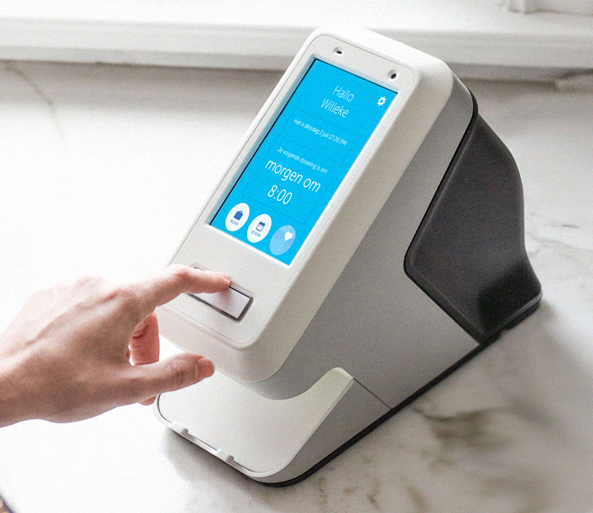
UW LOGO
Veiligheid
Bron: (Bol.com, z.d.)
Bron: (Focuscura, z.d.)
Bron: (Admin, 2022)
Rook en Co2 melders
Personen alarmering
Medicijndispensers

Slide 21
UW LOGO
Wist u dat?
Wist u dat u op latere leeftijd 3 tot 5 keer meer licht nodig hebt dan op jongere leeftijd.
Wanneer u zo lang mogelijk thuis wilt blijven wonen of u wilt thuis sterven. Dan is het mogelijk om thuis palliatieve zorg te krijgen.

Slide 22
UW LOGO
Bij u in de buurt
Hier is ruimte om lokale interventies/partijen te benoemen.
Hulpmiddelenwijzer Vilans: www.hulpmiddelenwijzer.nl
Seniorenweb: www.seniorweb.nl
Wooncorporaties uit de buurt
Wooncoach vanuit wooncorporaties.

Slide 23
UW LOGO
BEDANKT
Adres
voor vandaag!
E-mail adres van de organisatie
Link naar uw website
Telefoonnummer

